Slide 1
表情特徴量を用いたせん妄判別モデルに関する探索的研究
4L2-GS-10-03
〇仁保 貴耀¹、湯口 彰重¹、松本 吉央¹、大谷 清子²、小川 朝生²、岡留 有哉¹
東京理科大学、2. 国立がん研究センター
*本研究は、AMEDの課題番号JP24ym0126804の支援、および国立がん研究センター橋渡し研究推進センター(CPOT) の支援を受けて行われたものである。
Notes:
東京理科大学の仁保貴耀が
表情特徴量を用いたせん妄判別モデルに関する探索的研究
という題目で発表させていただきます。
本研究はAMEDの支援、および国立がん研究センター橋渡し研究推進センターの支援を受けて行われています。
（研究タイトルは表情特徴量を用いたせん妄判別モデルに関する探索的研究です。）
内容が一部抜粋になっています。
教員の方で詳細を参照したい場合は本論を見ていただければと思います。
本発表では権利化に影響しない範囲で発表を行い、抄録は本内容に沿ったものになっています
本論についての質問がある場合は、個別に対応させていただきます
研究タイトルは表情特徴量を用いたせん妄判別モデルに関する探索的研究です。
探索的、網羅的
発表番号

Slide 2
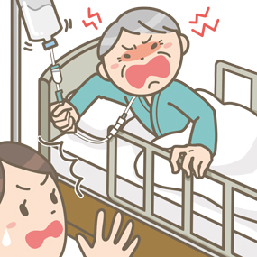
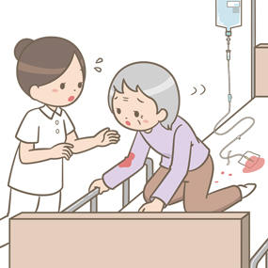
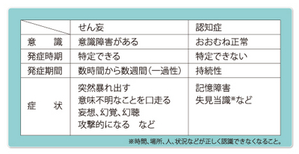
せん妄とは
中枢神経の機能障害の一形態で、入院者の約20%にみられる短期的かつ突発的な認知症のような症状
カテーテルや点滴の自己抜去や転倒によるケガの原因
認知症のリスクが上昇
専門医が少なく適切な対応ができていない
発症・重症化の予防が重要
せん妄は表情に変化が出ることが臨床の結果
からわかっている
表情筋の変化が遅い
反応潜時が延長する
 | せん妄 | 認知症
意識 | 意識障害 | おおむね正常
発症時期 | 特定可能 | 特定不可能
発症期間 | 一過性 | 持続性
症状 | 突然暴れだす 意味不明なことを口走る 妄想、厳格、幻聴 | 記憶障害 失見当識
https://www.tokyomidtown-mc.jp/column/2014072817052/
Notes:
まず背景です。
せん妄という病気は中枢神経の機能障害の一形態で、入院患者の20%に見られる短期的かつ突発的な認知症のような症状です。せん妄はカテーテルや点滴の自己抜去、転倒によるケガの原因、認知症のリスクが上昇といったことや、専門医が少なく適切な対応が取れなかったりといったリスクが存在し、発症や重症化の予防が大切となっています。また、せん妄は認知症と似ている部分が存在しますが、実際には異なります。右下の表を見ていただくと、例えば、せん妄の発症の時期は特定可能とされていますが、認知症は特定することは不可能です。他にも、せん妄は発症の期間が一過性であるのに対し、認知症は持続性があるといった違いが存在します。
一方で、せん妄には表情の変化が出るという臨床の結果から知られています。例えば表情筋の変化が遅いことや反応潜時が延長するといった特徴があります。
ここから始めるのはアリ
レイアウトを揃える

Slide 3
関連研究：せん妄予測
電子健康記録データ（カルテデータ）などを用いた予測研究
[Van den Boogaard et al., 2012]
ロジスティック回帰によるせん妄の予測の研究
→曲線下面積（AUC）：0.87
せん妄になり得る可能性の予測タスク
特徴量に電子健康記録データ以外を使用
患者が限定的(ICU,高齢患者など)
リアルタイムでの判別が必要
カルテデータなどを特徴量としてロジスティック回帰によるせん妄の予測研究
-ICU患者３０５６名の年齢、APACHE-Ⅱスコアなどのカルテデータを特徴量
→曲線下面積（AUC）：0.87
問題点
-特徴量の収集が困難
-患者が限定的(ICU, 高齢患者など)
-せん妄を発症しそうかどうかのリスク予測
→せん妄の診断支援が必要
[4] Van den Boogaard, M., et al. "Development and validation of PRE-DELIRIC (PREdiction of DELIRium in ICu patients) delirium prediction model for intensive care patients: observational multicentre study." Bmj 344 (2012).
[3]生田 光輝,松本 吉央,小川 朝生,大谷 清子.”表情情報を用いた「せん妄」患者の識別モデル生成と特徴分析”
Notes:
関連研究です。Van den Boogaard（ファン・デン・ボーハールト）らの研究では、電子健康記録データなどを特徴量としてロジスティック回帰によるせん妄の予測の研究が行われています。この研究では、ICU患者3056名分のカルテデータに記載されている年齢やAPACHE-Ⅱスコアなどの情報を特徴量として、ロジスティック回帰による学習の結果、せん妄の予測精度が曲線下面積AUCの値が0.87という高い予測精度が得らています。これは、医療関係者の予測精度をAUCで表したときの0.59という値と比べて高い値であり、せん妄のリスク予測を高い精度で識別することができます。
しかし、この研究では使用されている特徴量がカルテデータであり、一般には整備しづらいデータ（視覚機能、年齢、APACHE-IIスコア(ICU患者の重症度を表している指標)、入院群(入院期間、病名、症状)、昏睡、感染症、代謝性アシドーシス、鎮静薬およびモルヒネの使用、尿素濃度）を使用しています。またICUや高齢患者といった患者が限定的です。さらに、この研究はせん妄を発症しそうかどうかのリスクを予測するタスクですが、しかし、今求められているのは、せん妄の診断支援となるモデルが必要となっています。
変更：発症しているかを予測するタスクではなく、一過性であることが多いせん妄をリアルタイムで判別することができるという問題点があります。
生田らの研究では被験者数21名
左の関連研究は予測タスクで、使用している特徴量が特別なもの
一般には整備できない
感度特異度は不明
生田さんの手法ではせん妄になった人を判別できているかは定かではない（求めているものが異なる）
どこが探索的、網羅的 → いろいろな条件を掛け算で網羅的に比較している
データをとって検証し、どの特徴が使えるかを調べている段階
生田さんの研究はデータ数が少ない、xgboostのみ
今回はデータ数を増やしたこと、色々な機械学習手法を試している、特徴量をいくつか試している
違い：複数の手法を試していることに価値がある
詳細な図とかをもってくる
もう少し二つの研究の詳細部分を載せる
我々の研究はで、生田らの研究は私たちの研究の先行研究（生田らの研究との差分を詳しく説明）
AUの数：17種類（Openface）、データ数

Slide 4
先行研究：せん妄推定
表情データセットを用いた研究[生田ら., 2023]
表情データセットを特徴量としてXGBoostによるせん妄の分類モデルの 作成と分析に関する研究
-1～５分程度の患者の表情を特徴量として、XGBoostによる分類とSHAP
による特徴量の可視化
→５分割の交差検証による分類精度：９１%
-せん妄患者の上瞼や眉の動きが大きくなること、視線の動きが小さくなる
ことなど目元に特徴
問題点
-機械学習手法がXGBoostの1種類、特徴量設計は分散の1種類
-被験者数が２１名
-せん妄患者の判別が可能か定かではない（求めているものが異なる可能性）
ロジスティック回帰によるせん妄の予測の研究
→曲線下面積（AUC）：0.87
せん妄になり得る可能性の予測タスク
特徴量に電子健康記録データ以外を使用
患者が限定的(ICU,高齢患者など)
リアルタイムでの判別が必要
[3]生田 光輝,松本 吉央,小川 朝生,大谷 清子.”表情情報を用いた「せん妄」患者の識別モデル生成と特徴分析”
[4] Van den Boogaard, M., et al. "Development and validation of PRE-DELIRIC (PREdiction of DELIRium in ICu patients) delirium prediction model for intensive care patients: observational multicentre study." Bmj 344 (2012).
Notes:
そこで生田らの先行研究では、せん妄が表情に変化がでることを利用して、表情データセットを特徴量として、xgboostによるせん妄の分類モデルを作成し患者の表情の分析を行っています。この研究では、5分程度の患者の表情を特徴量として、XGBoostによる分類とSHAPによる特徴量の可視化の結果、5分割の交差検証による分類精度91%と、せん妄患者の上瞼や眉の動きが大きくなることや、視線の動きが小さくなることなどの目元に特徴があることを示唆しています。
しかし、この先行研究の問題点として、機械学習手法がxgboostの1種類であり、特徴量設計も分散を用いた１種類であることや、、被験者数が21名であること、また、21名分のデータに対して５分割の交差検証をしており、せん妄患者の判別が可能であるかが定かではないという問題点が存在します。
生田らの研究では被験者数21名
左の関連研究は予測タスクで、使用している特徴量が特別なもの
一般には整備できない
感度特異度は不明
生田さんの手法ではせん妄になった人を判別できているかは定かではない（求めているものが異なる）
生田さんの手法は、顔検出になっている可能性がある
どこが探索的、網羅的 → いろいろな条件を掛け算で網羅的に比較している
データをとって検証し、どの特徴が使えるかを調べている段階
生田さんの研究はデータ数が少ない、xgboostのみ
今回はデータ数を増やしたこと、色々な機械学習手法を試している、特徴量をいくつか試している
違い：複数の手法を試していることに価値がある
詳細な図とかをもってくる
もう少し二つの研究の詳細部分を載せる
我々の研究はで、生田らの研究は私たちの研究の先行研究（生田らの研究との差分を詳しく説明）
AUの数、データ数

Slide 5
研究目的
表情特徴量を用いた機械学習によるせん妄判別手法を開発する
表情データセットの構築
-撮影時のプロトコルを整備
-撮影環境（手振れ、明るさ）を揃える工夫
-プロトコルに基づいて表情特徴を抽出
最も高精度に判別できる手法の組み合わせを探索的に検証 -特徴量４種類
-機械学習手法7種類
-パラメータチューニング
Notes:
そこで、生田らの先行研究で表情がせん妄の分類に有効である可能性が示唆されたことから、本研究では医療関係者と患者の会話を収録した表情データセットを用いて、特徴量設計と様々な機械学習手法の組み合わせから、高精度でせん妄を判別できる手法を探索的に検討することが目的です。
まずデータセットの構築では、撮影時の会話項目に関するプロトコルを整備し、次に撮影環境を揃える工夫を行い、そして、プロトコルに基づいて表情特徴を抽出しました。
また、4種類の特徴量と7種類の機械学習手法を用意し、パラメータチューニングも行って、最も高精度に判別できる手法の組み合わせの探索を行いました。
(そこでまず、データセットの構築で、被験者数を31名に対し、特徴量を構造化させ、撮影環境を揃える工夫を行いました。）
手段、対象、評価項目

Slide 6
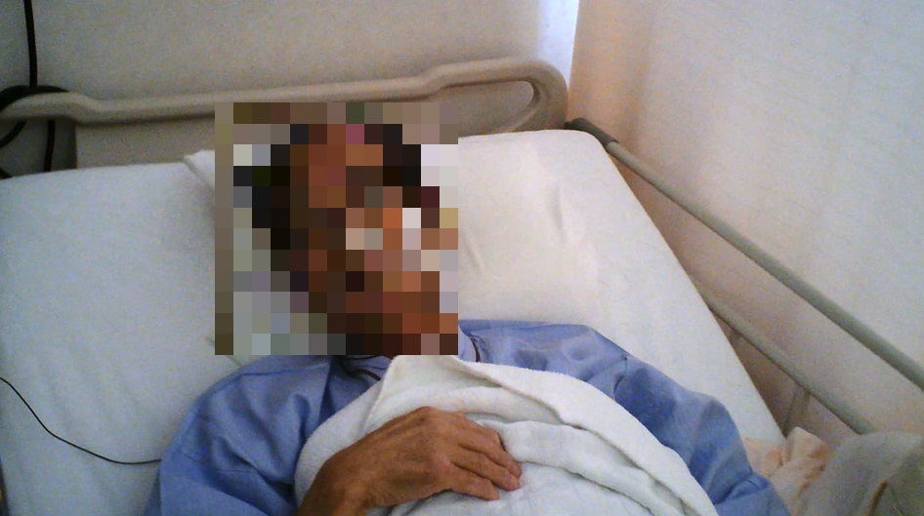
収録した表情データセット
国立がん研究センターの医療関係者と入院患者の10個の会話場面を収録
患者数 ： 31名（せん妄患者 ： 12名、非せん妄患者 ： 19名）
動画長 ： 3分程度
プロトコルの設定：
例)
医療関係者→患者
「痛みはありますか？」
患者→医療関係者
「今は痛みはありません。」
[6]花田 悠一郎, 松本 吉央, 久恒 辰博, 櫻井 圭介, "対話ロボットを用いて認知機能を推定する手法の研究", 第24回計測自動制御学会システムインテグレーション部門講演会（SI2023）, pp. 2408-2411, 新潟, 2023.
Notes:
まず、今回使用する表情データセットは国立がん研究センターの入院病棟において、医療関係者と入院患者の10個の会話場面を収録し、収録した表情データセットを使用しました。その表情データセットには患者数31名分のデータでがあり、せん妄患者は12名、非せん妄患者は19名です。また、患者一人につき動画長は3分程度です。プロトコルについては、図のように入院患者に対して医療関係者から話題を出して会話をするという場面であり、例えば、医療関係者が患者に「痛みはありますか？」と問いかけ、それに対し、患者が「痛みはありません」といった応答をしています。
精神主要科でせん妄が発症した方、発症していない方の情報を集めたので、そこまでは多くない
チーム全体の話をしなければならい

Slide 7
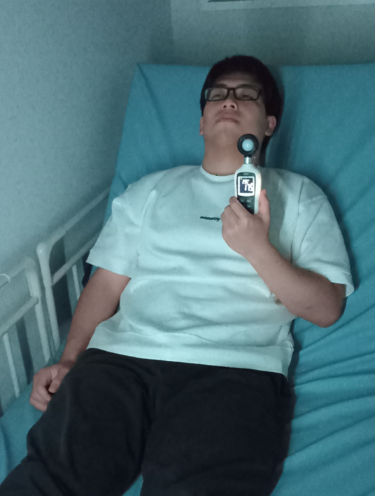
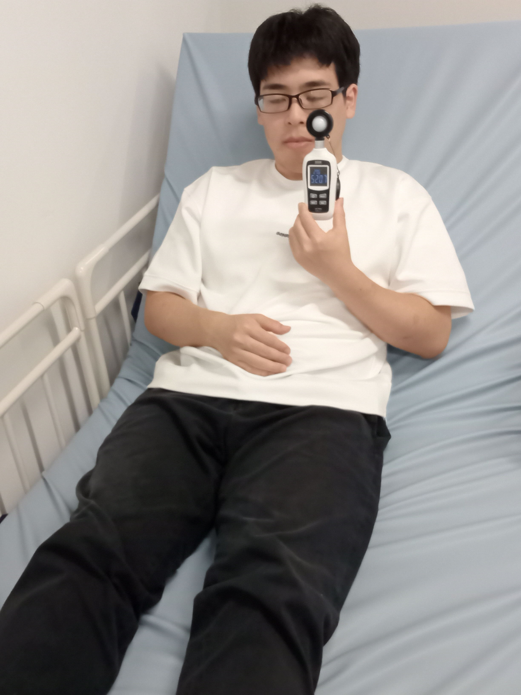
撮影環境の検証（理科大リビングラボ）
国立がん研究センターでの会話場面の環境で表情特徴が適切に取れているかの
検証
明るさ17.5～520.7LUXの範囲、手持ち撮影での表情特徴の取得が
可能なことを確認
-入院病棟の窓側、通路側の明るさの違いをおおむねカバー、手持ち撮影可能
明るい：520.7Lux
暗い：17.5Lux
Notes:
また、国立がん研究センターで収録した会話場面の環境下で、明るさや手振れによって表情特徴が適切に取れているかの検証を行いました。理科大のリビングラボで、明るさ17.5~520.7LUXの範囲の手持ち撮影によって表情特徴量が取得可能かを検証しました。これにより、実際の撮影環境下である国立がん研究センターの入院病棟の窓側や通路側の明るさの違いをおおむねカバーすることが可能であり、また病院関係者による手持ち撮影でも撮影可能であることが確認できました。
数値は取れているが、分布までは見れていないので、今後気を付けていきたいと思います
撮影条件のスライド
通路側と窓側で明るさの違いがあるが、それはカバーできていること

Slide 8
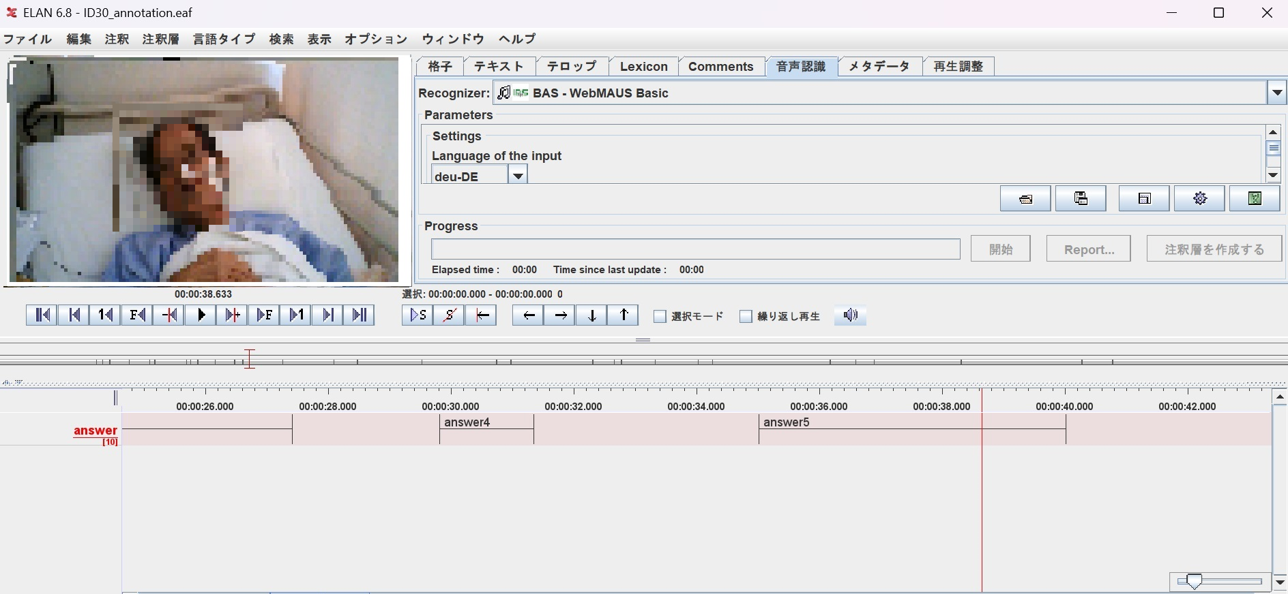
表情特徴量として使用する会話区間
医療関係者と患者の会話場面で使用する患者の発話区間の検討
患者の発話区間の先頭10フレーム（0.3秒）もしくは30フレーム（１秒）を使用
-患者の発話区間が最小で約30フレーム
-発話区間をアノテーションツール（ELAN）[1]を使用してラベル付け
[1]:https://archive.mpi.nl/tla/elan/
Notes:
そして、収録した会話場面のうち、モデルを作成する上で使用する患者の発話区間を検討しました。今回の研究では、医療関係者の問いかけに対する患者の発話区間の先頭10フレーム、約0.3秒、もしくは30フレーム、約1秒間の動画部分を使用します。これは患者の発話区間の最小が約30フレームであったためです。そして、発話区間はアノテーションツールELANを用いて動画にラベル付けを行いました。
せん妄患者の反応が初期表情に出やすいことから
10フレームは経験的にこのように設定した

Slide 9
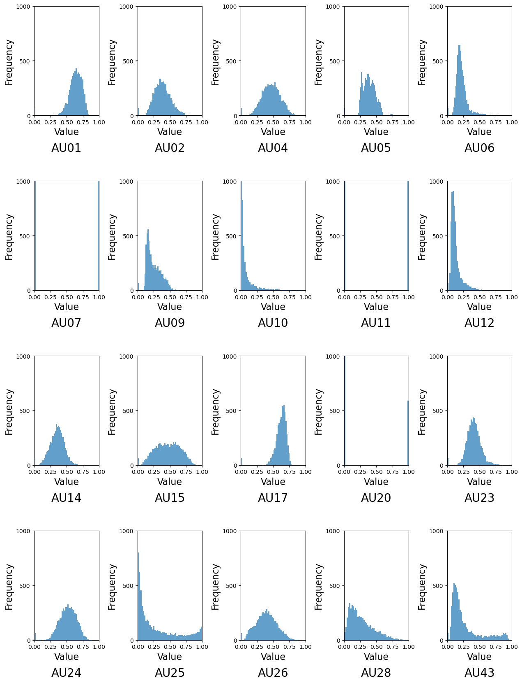
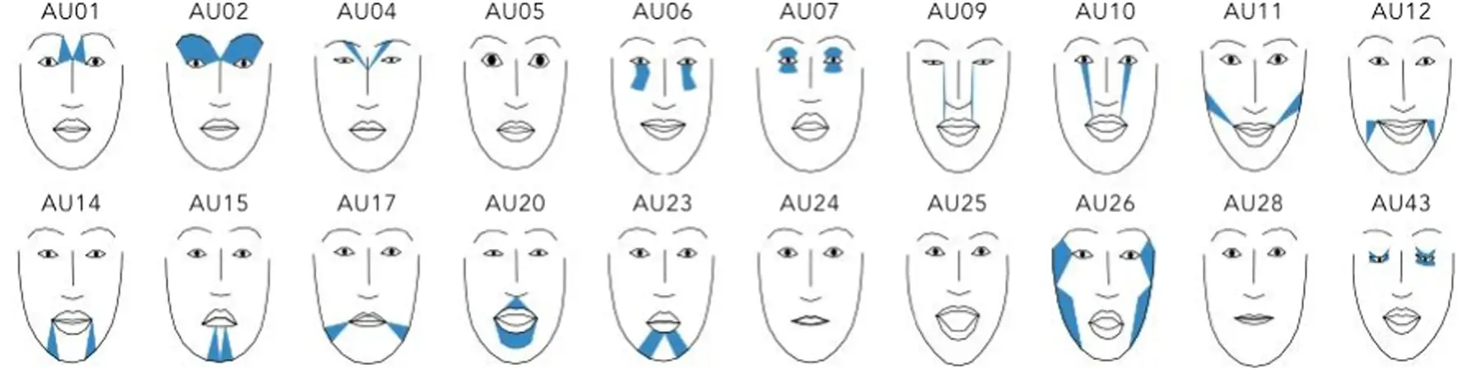
データセットから表情情報の抽出と特徴量設計
収録データに対してPyfeat[Cheong et al., 2023]を
用いて、Facial Action Unit（AU）を抽出
下図はPyfeatで取得可能な20種類のAUである
右図は患者一人に対して抽出したAUの分布を
示している（縦軸：AUの値、横軸：値の出現回数）
実際にAU07, AU11, AU20は値が極端な2値
→この3種類のＡＵを除いた17種類のAUを利用
Notes:
次に、ラベル付け後の収録動画に対してPyfeatを用いてFacial Action Unitを抽出します。下図は今回抽出した20種類のAUが表している表情の変化部分を示した図です。右図ではある患者の抽出したAUの分布を示したものであり、図を見ていただくと、基本的には山なりなものが多いですが、そのうちAU07,11,20の3種類のAUは値が0か１の極端な二値になっていたため、想定外であり、（スライドを更新）今回の研究では利用せず、17種類のAUを利用しました。
二値な分布になっている
入院前後での表情の変化をみる
どこを見てほしいのか
今回は青い部分で7,11,20は極端な二項分布
AUは47個ある

Slide 10
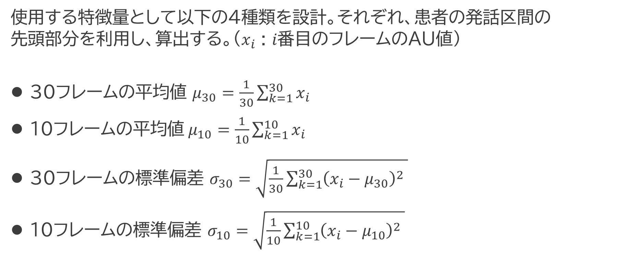
データセットから表情情報の抽出と特徴量設計
使用する特徴量として以下の4種類を設計。それぞれ、患者の発話区間の
先頭部分を利用し、算出する。($x_{i}$ : $i番目$のフレームのAU値)
30フレームの平均値 $μ_{30}=\frac{1}{30}\sum_{k=1}^{30}{x_{i}}$
10フレームの平均値$μ_{10}=\frac{1}{10}\sum_{k=1}^{10}{x_{i}}$
30フレームの標準偏差 $σ_{30}=\sqrt{\frac{1}{30}\sum_{k=1}^{30}{{\left(x_{i}−μ_{30}\right)}^{2} }}$
10フレームの標準偏差 $σ_{10}=\sqrt{\frac{1}{10}\sum_{k=1}^{10}{{\left(x_{i}−μ_{10}\right)}^{2} }}$
Notes:
そして、動画から抽出した17種類のAUぞれぞれに対し、使用する特徴量として以下の4種類の統計量を設計しました。それぞれ、患者の発話区間の先頭部分を利用し、算出しています。
1つ目と2つ目はそれぞれ先頭30フレームと10フレームの平均値を算出し、3つ目と4つ目はそれぞれ先頭30フレームと10フレームの標準偏差を算出しています。
先行研究に乗っ取って、同じような特徴量を使用して、どうなるかを見たかった
プロトコルの整備を注視したい、特徴量の設計などのどこが性能に寄与しているかが分かりづらい
性能が良くなる要因を確認
今後の課題：特徴の組み合わせとか、SHAPなどで可視化していく
単純な分類問題に落とし込みたい、標準偏差で変動を考えている、pyfeatなどでノイズが多くてためらった
最初の微細な表情変化を見るため
経験的に10、30フレームを使用しました。
平均と標準偏差を組み合わせて使用しなかった理由を考える

Slide 11
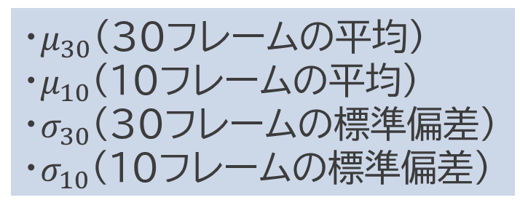
せん妄判別モデルの性能評価実験条件
使用する手法は以下の7種類：
回帰 → 線形回帰、ロジスティック回帰、SVM
木構造アルゴリズム → 決定木、ランダムフォレスト、XGBoost
クラスタリング → k近傍法
機械学習手法 特徴量設計
・線形回帰
・ロジスティック回帰
・SVM
・決定木
・ランダムフォレスト
・XGBoost
・k近傍法
・$μ_{30}$（30フレームの平均）
・$μ_{10}$（10フレームの平均）
・$σ_{30}$（30フレームの標準偏差）
・$σ_{10}$（10フレームの標準偏差）
Notes:
せん妄判別モデルの性能評価実験条件についてです。使用する手法は機械学習において基本的なものである線形回帰、ロジスティック回帰、サポートベクターマシン、決定木、ランダムフォレスト、XGBoost、k近傍法の7通り使用しました。その結果、7通りの機械学習手法と先ほど挙げた4通りの特徴量設計により、28通りの判別結果が得られます。
木構造のアルゴリズムを先行研究でしていたので、
・線形回帰は目的変数と説明変数の線形関係をモデル化する手法である。
・ロジスティック回帰は複数の説明変数から線形結合によって予測値を算出し、シグモイド関数で求める確率値に基づいて分類する手法である。
・サポートベクターマシンは異なるカテゴリのデータ点間に最大のマージンを持つ境界線を引くことで分類を行う手法である。
・ランダムフォレストはブートストラップ法を使用して複数のデータ群を生成し、それぞれのデータ群に対して決定木から予測結果を算出、そして、それらの予測結果の平均をとる手法である。
・勾配ブースティング木である xgboost は予測の損失に基づいて決定木を複数構築し、それらを組み合わせて全体として強力な予測モデルを作り上げる。
・k 近傍法は新しいデータ点を予測するときに、学習データから最も近い k個の近傍点を探し、その近傍点のなかで最も多く出現するクラスに新しいデータ点を割り当てる手法である

Slide 12
せん妄判別モデルの性能評価実験
本実験では、せん妄の判別のために複数の機械学習手法と特徴量を使用して
モデルを構築し、モデルの性能を比較する。
モデルの学習方法： leave one person out
入院患者31名分のデータの内、30名分を学習データとし、 パラメータチューニングを行い、モデル構築
残り1名分をテストデータとして分類
テストデータを変更して、1～２を繰り返す →31名全員に対して行い、必ず1度はテストデータとして使用
Notes:
そして実験では、せん妄の判別のために複数の機械学習手法と特徴量を使用して、モデルを構築し、モデルの性能を比較します。
モデルの学習にはLeave one person outという手法を使用しています。
これは、まず、入院患者31名分のデータを、30名分の学習データと1名分のテストデータに分けて、30名分の学習データに対しパラメータチューニングを行いモデルを構築します。
次に、残りの1名分をテストデータとして分類精度を検証します。
そして、テストデータを変更して1，2を繰り返すことで、患者31名全員に対し、必ず一度はテストデータとして使われるようにします。
データが少ないことでもあり
一般的な手法（leave one person out）

Slide 13
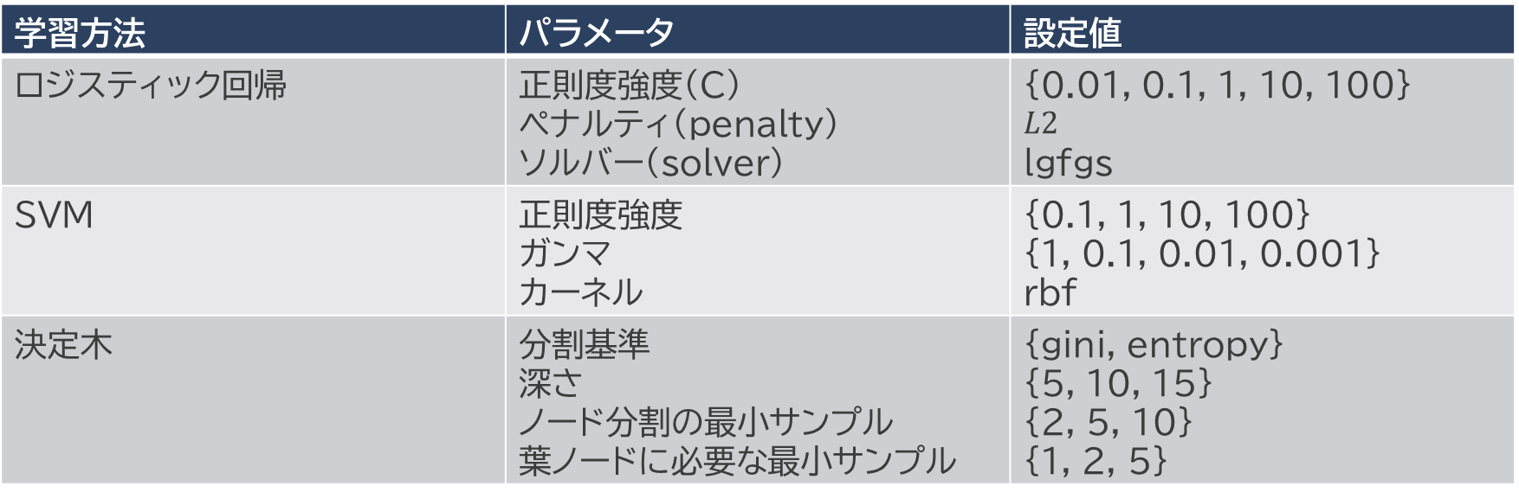
せん妄判別モデルの性能評価実験条件
最適なパラメータを設定するためにパラメータチューニング
学習データ30名分に対して3分割の交差検証でパラメータを決定
学習方法 | パラメータ | 設定値
ロジスティック回帰 | 正則度強度(C) ペナルティ(penalty) ソルバー(solver) | {0.01, 0.1, 1, 10, 100} $$L2$$ lgfgs
SVM | 正則度強度 ガンマ カーネル | {0.1, 1, 10, 100} {1, 0.1, 0.01, 0.001} rbf
決定木 | 分割基準 深さ ノード分割の最小サンプル 葉ノードに必要な最小サンプル | {gini, entropy} {5, 10, 15} {2, 5, 10} {1, 2, 5}
Notes:
また、線形回帰以外の5種類の手法に対してパラメータチューニングをグリッドサーチで行いました。グリッドサーチでは学習データ30名分に対して3分割の交差検証でパラメータを決定しています。パラメータの範囲は以下の図の通りです。
先行研究から経験的にこの値を設定
パラメータの範囲を載せる
移動平均を

Slide 14
せん妄判別モデルの性能評価実験条件
最適なパラメータを設定するためにパラメータチューニング
学習データ30名分に対して3分割の交差検証でパラメータを決定
学習方法 | パラメータ | 設定値
ランダムフォレスト | 決定木の本数 木の最大深さ 分割の最小サンプル数 最大特徴量数 | {100, 150} {10, 15, 20} {2, 5} sqrt
勾配ブースティング木(XGBoost) | 木の最大深さ 学習率 決定木の数 サブサンプル比率 特徴量のサンプリング比率 | {3, 5, 7} {0.1, 0.01} {50, 100, 200} {0.8, 1.0} {0.8, 1.0}
k近傍法(kNN) | 近傍数 重み 距離の種類 | {3, 5, 7, 9} {uniform, distance} {euclidean, manhattan, minkowski}
Notes:
また、線形回帰以外の5種類の手法に対してパラメータチューニングをグリッドサーチで行いました。グリッドサーチでは学習データ30名分に対して3分割の交差検証でパラメータを決定しています。パラメータの範囲は以下の図の通りです。
パラメータの範囲を載せる
移動平均を

Slide 15
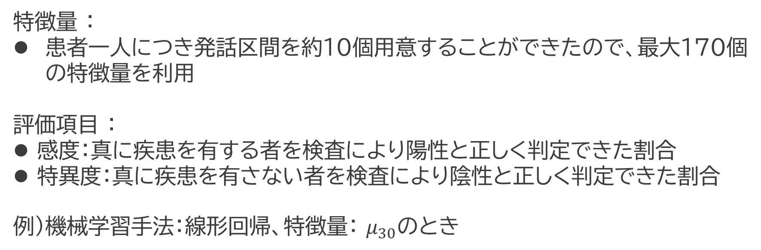
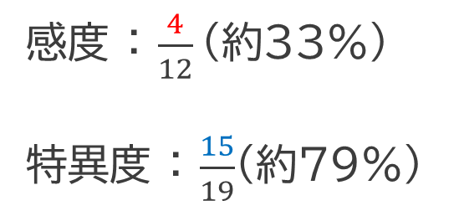
せん妄判別モデルの性能評価実験の特徴量と評価項目
特徴量 ：
患者一人につき発話区間を約１０個用意することができたので、最大１７０個の特徴量を利用
評価項目 ：
感度：真に疾患を有する者を検査により陽性と正しく判定できた割合
特異度：真に疾患を有さない者を検査により陰性と正しく判定できた割合
例）機械学習手法：線形回帰、特徴量： $μ_{30}$のとき
分類結果/正解 | 分類：せん妄あり | 分類：せん妄なし
正解：せん妄患者 （１２人） | 4人 | ８人
正解：非せん妄患者 （1９人） | 4人 | 1５人
感度 ： $\frac{4}{12}（約$33%)
特異度 ： $\frac{15}{19}$（約79％）
Notes:
特徴量は患者一人につき発話区間を約10個用意することができたので、最大170個になります。
評価項目は感度、特異度で評価します。感度とは真に疾患を有する者を検査により陽性と正しく判定できた割合のことであり、特異度とは真に疾患を有さない者を検査により陰性と正しく判定できた割合のことです。
例えば、下の表を見ていただいて、機械学習手法で線形回帰、特徴量に先頭30フレームの平均値を使用した時の分類結果が以下の表のとおりになった時、感度は真にせん妄を有する12名の内、分類によって4名分が正しく判定できているので、４/12の約33％であり、特異度は真にせん妄を有さない19名のうち、分類によって15人分が正しく判定できているので、15/19の79%となります。
11分
有病率が異なる疾患に対して感度、特異度を評価指標に
2×2の表
感度特異度F1の3つの結果を出して、高い順に並べる
行と列を入れ替え
生のデータに対してなんらかの処理：正規化したりとか

Slide 16
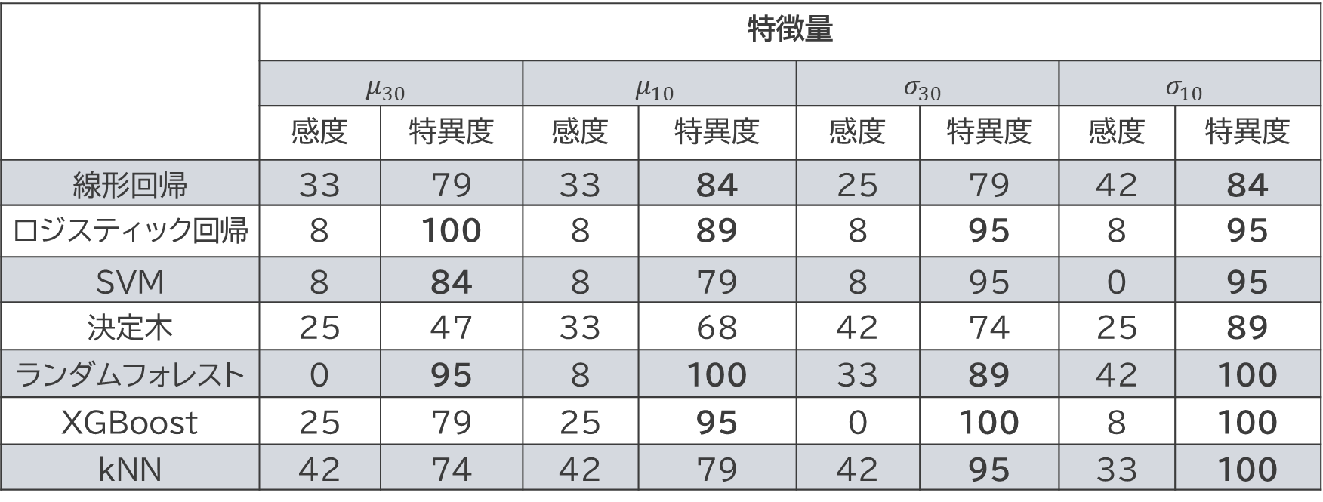
結果
 | 特徴量
 | $$μ_{30}$$ |  | $$μ_{10}$$ |  | $$σ_{30}$$ |  | $$σ_{10}$$
 | 感度 | 特異度 | 感度 | 特異度 | 感度 | 特異度 | 感度 | 特異度
線形回帰 | 33 | 79 | 33 | 84 | 25 | 79 | 42 | 84
ロジスティック回帰 | 8 | 100 | 8 | 89 | 8 | 95 | 8 | 95
SVM | 8 | 84 | 8 | 79 | 8 | 95 | 0 | 95
決定木 | 25 | 47 | 33 | 68 | 42 | 74 | 25 | 89
ランダムフォレスト | 0 | 95 | 8 | 100 | 33 | 89 | 42 | 100
XGBoost | 25 | 79 | 25 | 95 | 0 | 100 | 8 | 100
kNN | 42 | 74 | 42 | 79 | 42 | 95 | 33 | 100
特異度が80％以上のものが多い
どの組み合わせでも、感度は５０%を超えない
Notes:
以下の表に実験結果を示します。行に機械学習手法で、列に特徴量を表しています。結果から、どの手法や特徴量でもおおむね8割以上のスコアを出しています。また、線形回帰やk近傍法の感度が高い傾向があります。
感度を上げるためにはどうするか
感度の目標値は
どういう診断支援システムを作るか（全体像）
どこが一番苦労したか
表の説明
15ページで一部を抜粋して説明
表のセルで強調したい部分を太字

Slide 17
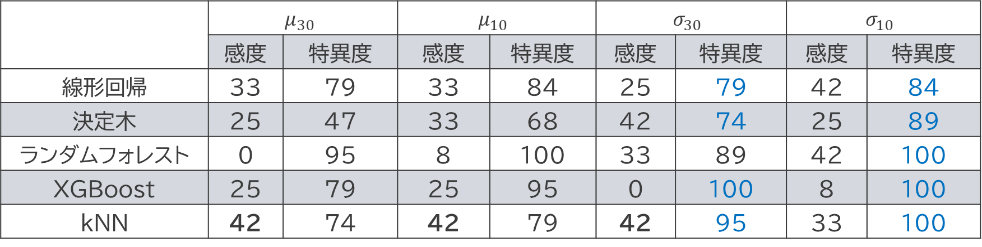
感度、特異度がともに比較的精度が高い機械学習手法
 | $$μ_{30}$$ |  | $$μ_{10}$$ |  | $$σ_{30}$$ |  | $$σ_{10}$$
 | 感度 | 特異度 | 感度 | 特異度 | 感度 | 特異度 | 感度 | 特異度
線形回帰 | 33 | 79 | 33 | 84 | 25 | 79 | 42 | 84
決定木 | 25 | 47 | 33 | 68 | 42 | 74 | 25 | 89
ランダムフォレスト | 0 | 95 | 8 | 100 | 33 | 89 | 42 | 100
XGBoost | 25 | 79 | 25 | 95 | 0 | 100 | 8 | 100
kNN | 42 | 74 | 42 | 79 | 42 | 95 | 33 | 100
木構造のアルゴリズムよりもk近傍法で平均、標準偏差を特徴量としたときの感度が高い傾向 →木構造のアルゴリズムが今回使用したデータに適していない可能性
特徴量に平均よりも標準偏差を用いたときの特異度が全体的に高い傾向 →非せん妄患者のデータ変動を平均よりも反映しやすい
k近傍法と比較した際に、ほぼすべての特徴量において線形回帰の感度が低い傾向 →データが非線形に分布している
Notes:
木構造のアルゴリズムと線形回帰やk近傍法と比較したときに、表の太字から、k近傍法の感度が高い傾向があります。これは使用したデータ数がまだ少ないことが影響している可能性が考えられます。また表の青い部分を見ると、特徴量に標準偏差を用いた時の特異度が平均を特徴量として用いた時と比べて、ほぼすべてで高くなっています。これは非せん妄患者のデータ変動を平均よりも反映しやすく、平均は外れ値にも弱いので、今回のデータセットに対しては向いていない可能性も考えられます。
そして、線形回帰とk近傍法を比較した際に、10フレームの標準偏差以外のすべての特徴量において線形回帰の精度が少し低い傾向にあるのは、データが非線形に分布していることが影響していると考えられます。
決定木
25、47
33、68
42、74
25、89
決定木より悪い場合はデータが少ないは言える
卒論の発表までに決定木の結果を載せる
深層学習を使用しない理由

Slide 18
まとめ
データセットの構築：
被験者数31名分収集、撮影時のプロトコルの整備
撮影環境の明るさや手振れによる影響なし、使用する発話区間のラベル付け
手法の組み合わせの探索：
4種類の特徴量
7種類の機械学習手法、パラメータの範囲設定
結果：
k近傍法と標準偏差を特徴量としたときの感度がやや高い
→現状では、どの手法がせん妄の判別に最適か断定的なことはいえない
課題：
表情データセットの解析
どのAUがどのくらい分類精度に影響を与えているか（特徴量の寄与の分析）
Notes:
まとめです。本研究では、医療関係者と患者の会話場面の表情データセットから7種類の機械学習手法と4種類の特徴量を用いてせん妄の判別モデルの比較を行いました。
まずデータセットの構築で、31名分の表情データを収集し、撮影時のプロトコルを整備しました。また撮影環境による表情特徴量に影響がないことを確認し、使用する発話区間のラベル付けを行いました。
次に、手法組み合わせの探索で、4種類の特徴量、7種類の機械学習手法とパラメータの範囲設定を行いました。
これらの取り組みから、機械学習手法としてk近傍法を、特徴量として標準偏差を使用したときの感度がやや高いことがわかりましたが、しかし、他の手法や特徴量の組み合わせの精度とほぼ変わらないことから、現状では、どの手法がせん妄の判別に最適か断定的なことは言えませんでした。
今後の課題として、表情データセットがどのような分布をしているかや、プロトコルの整備や特徴量設計のによる分類精度の影響を分析する共に、AUが分類精度に与えている影響についても分析したいと思っています。
扱いやすいデータにしたことを強調
アノテーション、会話項目をつけて統制がとれている（構造化してある）
この研究は支援受けていることを周知させる
先行研究を紹介するスライドに付け加える
始めは概要から
想定質問
表情以外で使おうとした特徴量はあるか →
FAUの数 position movement
課題
もう少しバランスが良くなるようにできないか
がんセンターと協力してやっている
断定的なことをいうことはできない
目的の2項目に対応させる

Slide 19
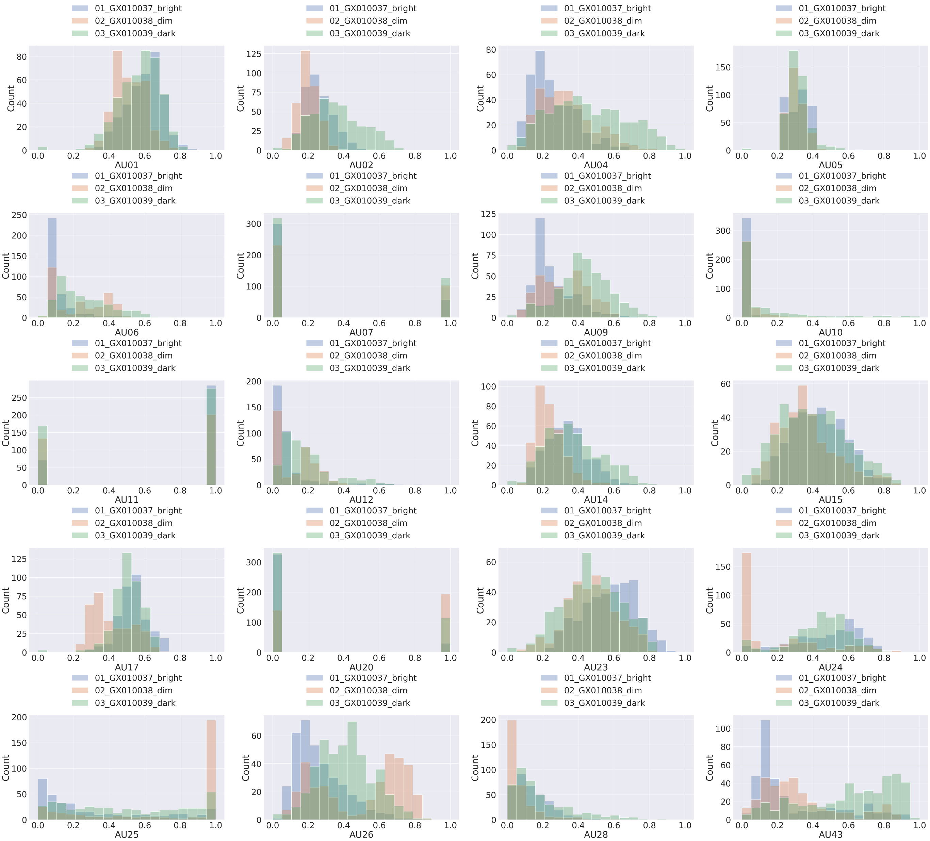

Slide 21
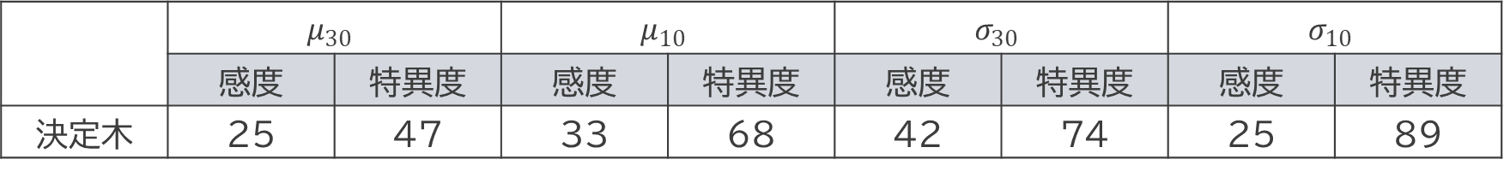
付録
決定木の実験結果
 | $$μ_{30}$$ |  | $$μ_{10}$$ |  | $$σ_{30}$$ |  | $$σ_{10}$$
 | 感度 | 特異度 | 感度 | 特異度 | 感度 | 特異度 | 感度 | 特異度
決定木 | 25 | 47 | 33 | 68 | 42 | 74 | 25 | 89

Slide 22
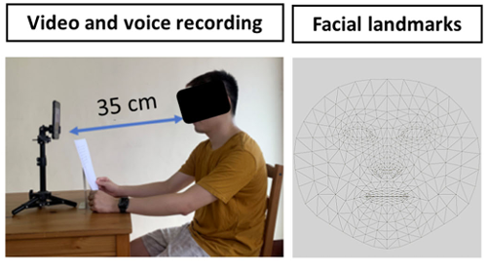
医療分野における機械学習技術を用いた診断支援
医療現場での機械学習を用いた診断支援
疾患の特徴が表情や音声に出やすい（パーキンソン病、うつ病など）
→患者の表情、音声データを使用して、診断の支援等をするシステムの開発 [Wee Shin Lim et al., 2022][前原春佳 et al., 22023]
→専門家が少ない地域、物理的に距離がある場所での診断支援
→このような技術によってせん妄のような
難しい疾患に対する診断補助手法の開発
への期待
[1]An integrated biometric voice and facial features for early detection of Parkinson’s disease | npj Parkinson's Disease
[2]前原春佳, 秦野亮, and 西山裕之. "臨床インタビューデータを用いた自動うつ病診断." (2023).
Notes:
近年の機械学習技術の性能の向上により、医療現場での機械学習による診断支援の研究が進めらています。
専門家が少ない地域や、物理的に距離のある場所での診断を支援するために、パーキンソン病やうつ病などの表情や音声に特徴が出やすい疾患では、図のように患者の表情や音声データを収集し、それらのデータを特徴量として診断の支援等をするシステムの開発が行われています。
このような技術により、せん妄のような診断の難しい疾患に対する診断補助手法の開発を目指しています。
青枠は削る、タイトル、改行の位置
図の説明、紹介になっていない
このスライドはいらない

Slide 23
データセットから表情情報の抽出と特徴量設計
収録データに対してPyfeat[Cheong et al., 2023]を用いて、Facial Action Unit（AU）を抽出
取得可能な20種類の内、値が安定しない3種類を除き、17種類のAUを利用
-AU07, 11, 20は値が二値であったため除く
Notes:
次に、ラベル付け後の収録動画に対してPyfeatを用いてFacial Action Unitを抽出します。今回20種類のAUを抽出しましたが、そのうち番号07,11,20の3種類のAUは値が0か１の二値であったために使用せず、17種類のAUを使用しました。17種類のAUの内訳は以下の表のとおりになっています。
AUの値の変動による表情の変化の図を載せる
Pyfeatの使用理由、openfaceを使用しない理由（岡留先生に確認）
リビングラボでの環境で検証の結果、Pyfeatの方が良い
有効数字何桁かAUの数値の説明

